Slide 1
Data Types

Slide 3
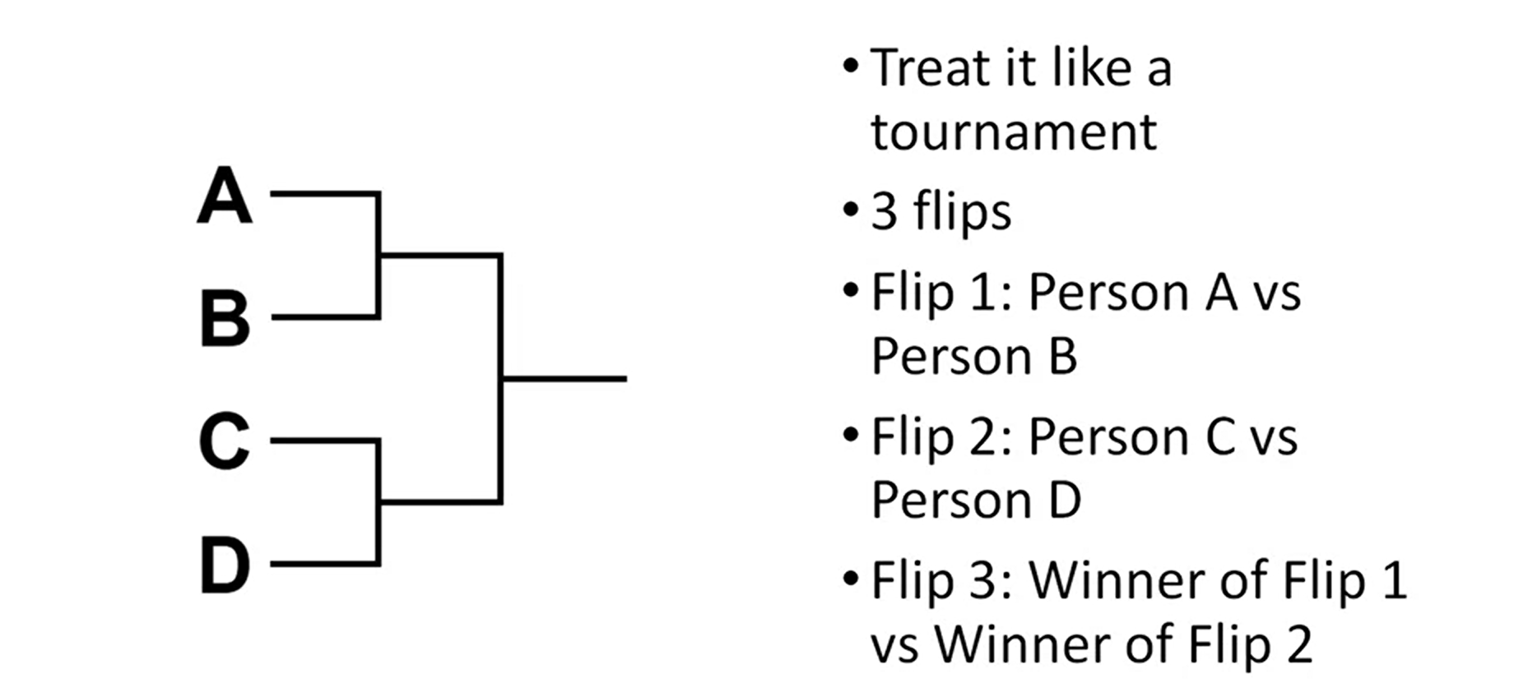

Slide 4
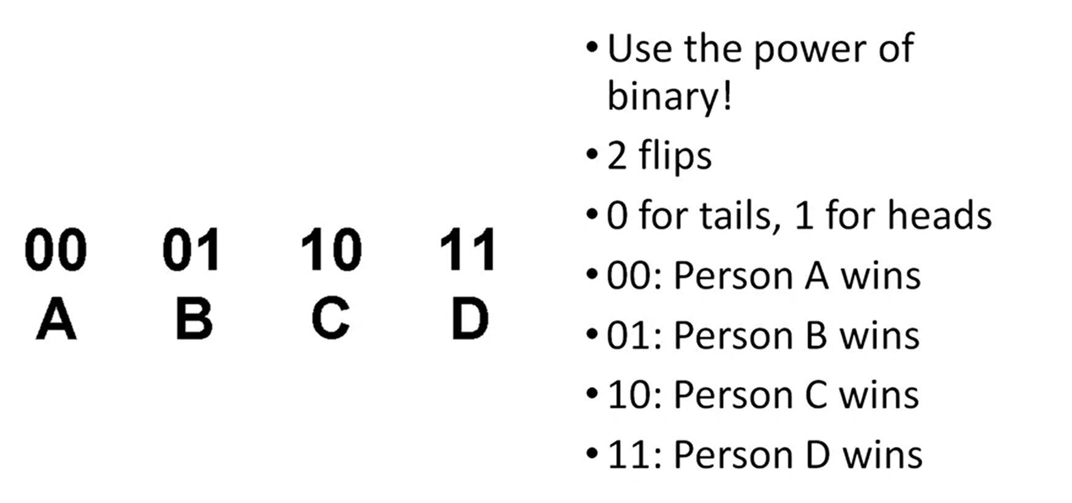

Slide 5
One bit, two states: 0-1
Two bits, four states: 00, 01, 10, 11

Slide 8
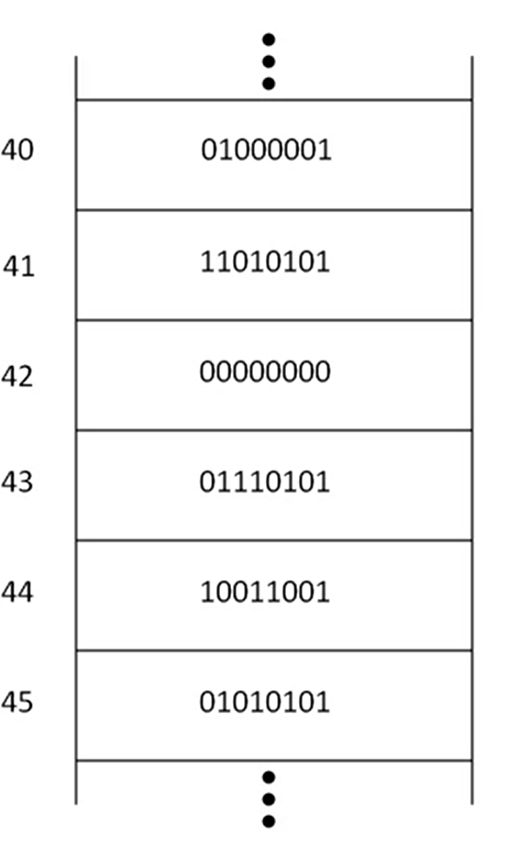

Slide 10
Integer Data Types
Short: 16 bits, 2 bytes.
Int: 4 bytes
Long long: 8 bytes

Slide 11
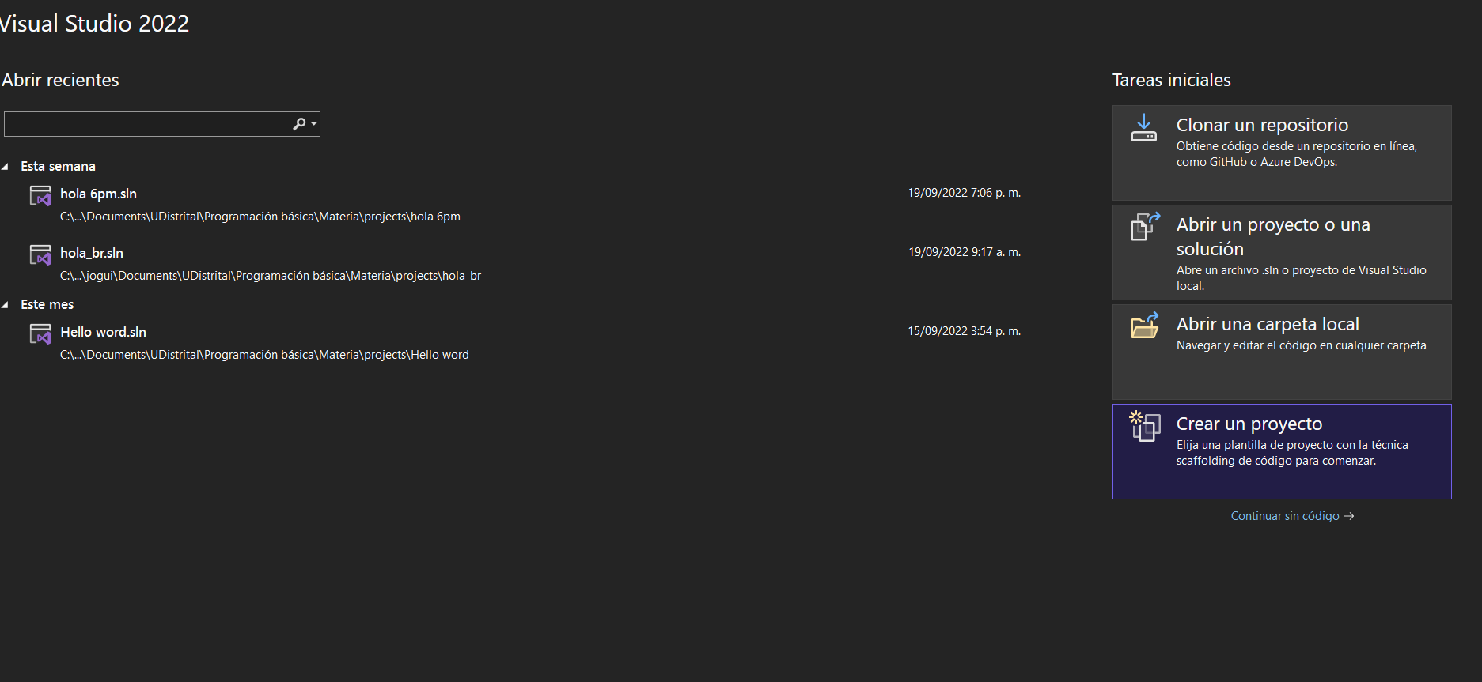
Integer Data Types

Slide 12
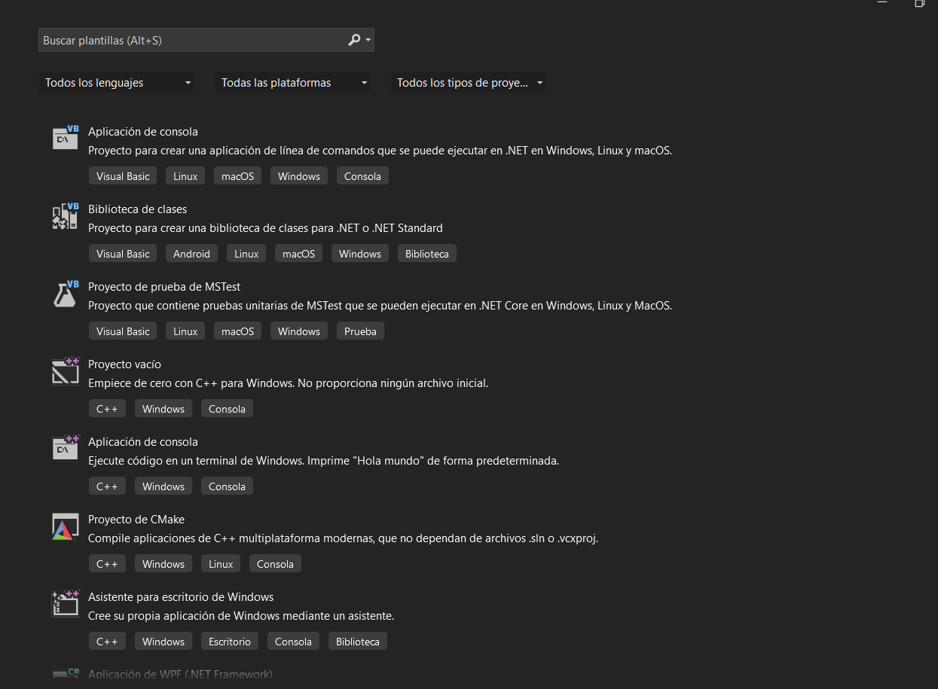
Integer Data Types

Slide 13
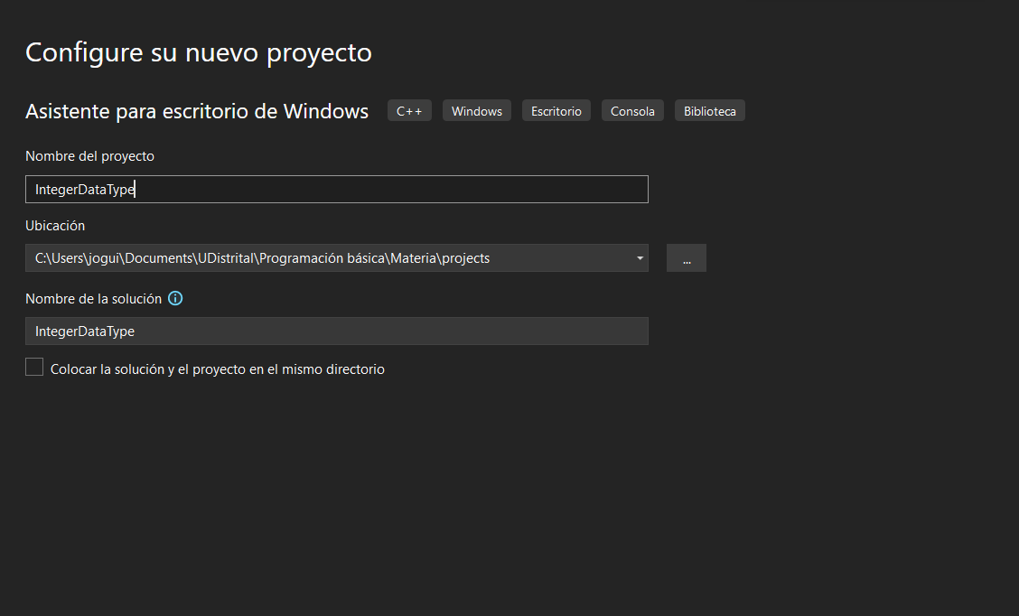
Integer Data Types

Slide 14
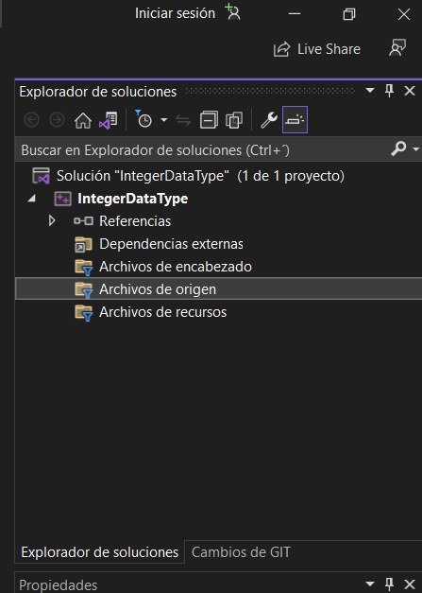
Integer Data Types

Slide 15
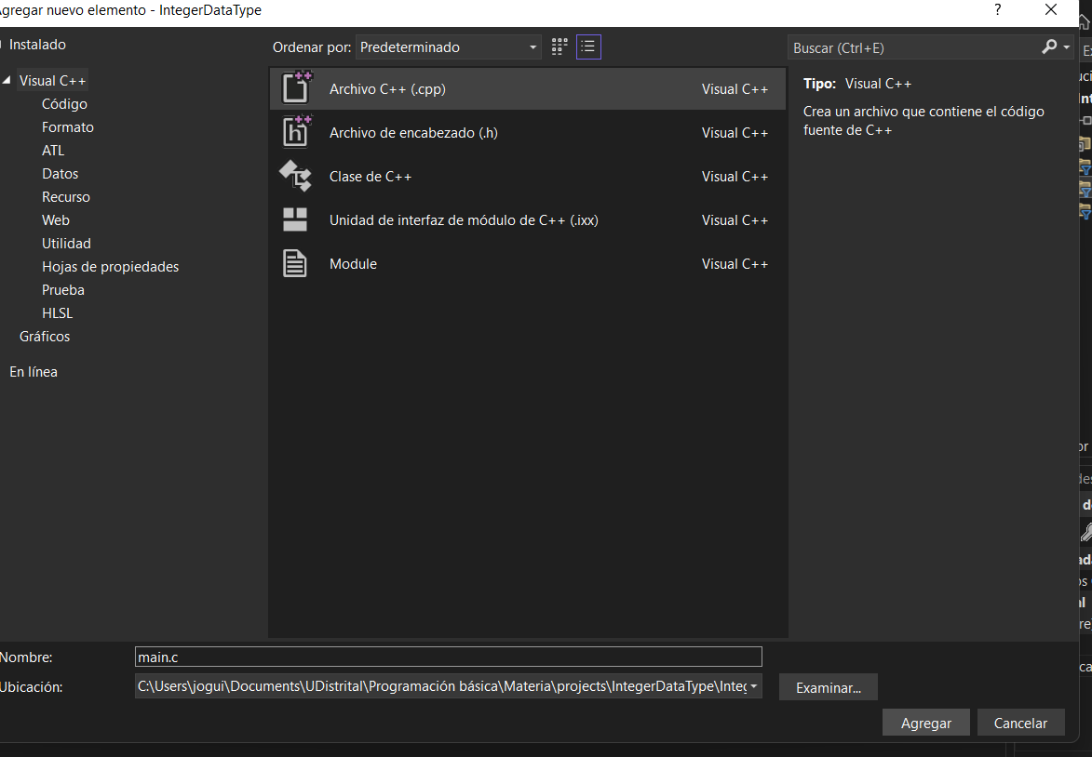
Integer Data Types

Slide 16
Integer Data Types
/*
* File: main.c programa calcula duración película
* Author: <your name here>
*/
#include <stdio.h>
#include <stdlib.h>
/*
* Demonstrate integer data type
*/
int main(int argc, char** argv)
{
return 0;
}

Slide 17
Integer Data Types
/*
* File: main.c
* Author: <your name here>
*/
#include <stdio.h>
#include <stdlib.h>
/*
* Demonstrate integer data tyoe
*/
int main(int argc, char** argv)
{
//int totalMinutes;// se declara variable con valor aleatorio
int totalMinutes = 113;
return 0;
}

Slide 18
Integer Data Types
/*
* File: main.c
* Author: <your name here>
*/
#include <stdio.h>
#include <stdlib.h>
/*
* Demonstrate integer data tyoe
*/
int main(int argc, char** argv)
{
int totalMinutes = 113;
// calculate and print hours
int hours = 113 / 60;
return 0;
}

Slide 19
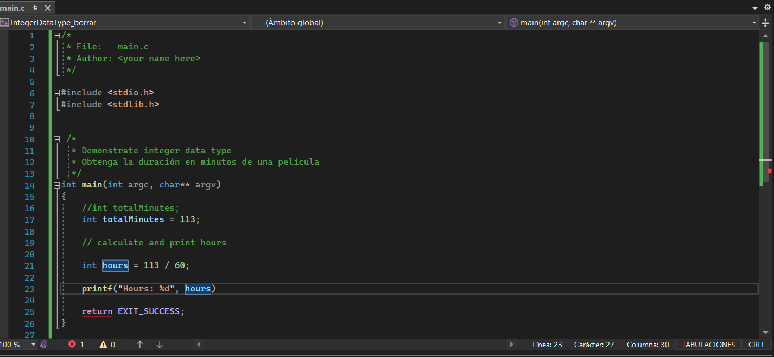
Integer Data Types

Slide 20
Integer Data Types
/*
* File: main.c
* Author: <your name here>
*/
#include <stdio.h>
#include <stdlib.h>
#define MINUTES_PER_HOUR 60
/*
* Demonstrate integer data tyoe
*/
int main(int argc, char** argv)
{
int totalMinutes = 113;
// calculate and print hours
int hours = totalMinutes / MINUTES_PER_HOUR;
return 0;
}

Slide 21
Integer Data Types
int main(int argc, char** argv)
{
int totalMinutes = 113;
// calculate and print hours
int hours = totalMinutes / MINUTES_PER_HOUR;
printf("Hours: %d", hours);
return 0;
}

Slide 22
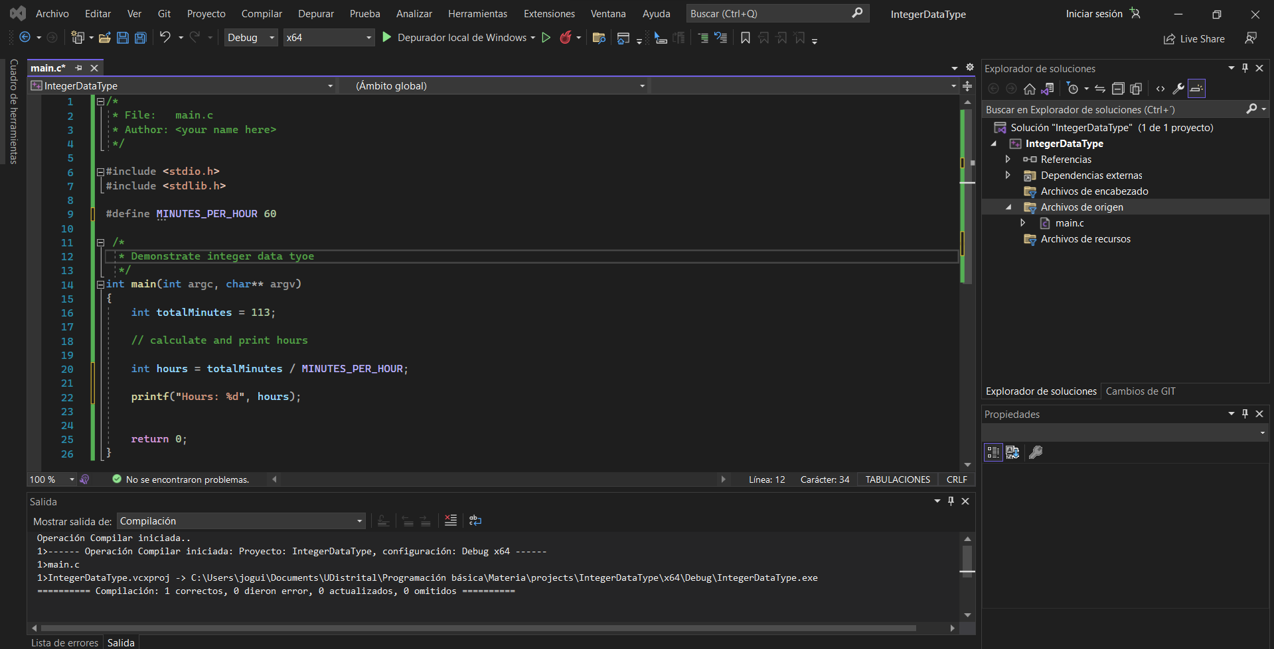
Integer Data Types

Slide 23
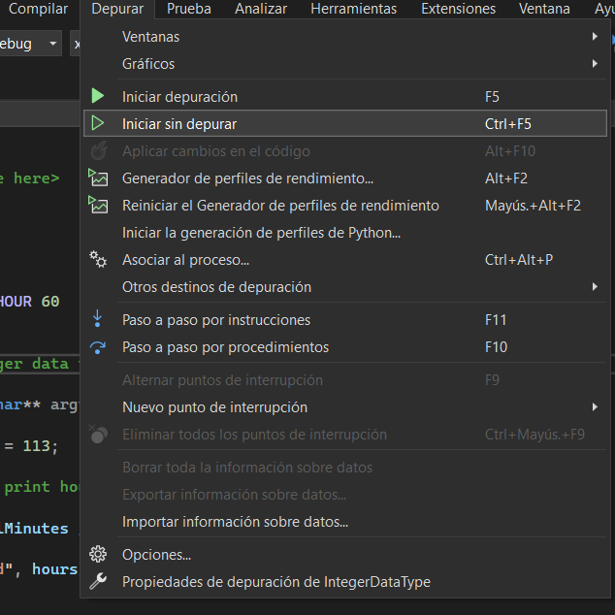
Integer Data Types

Slide 24
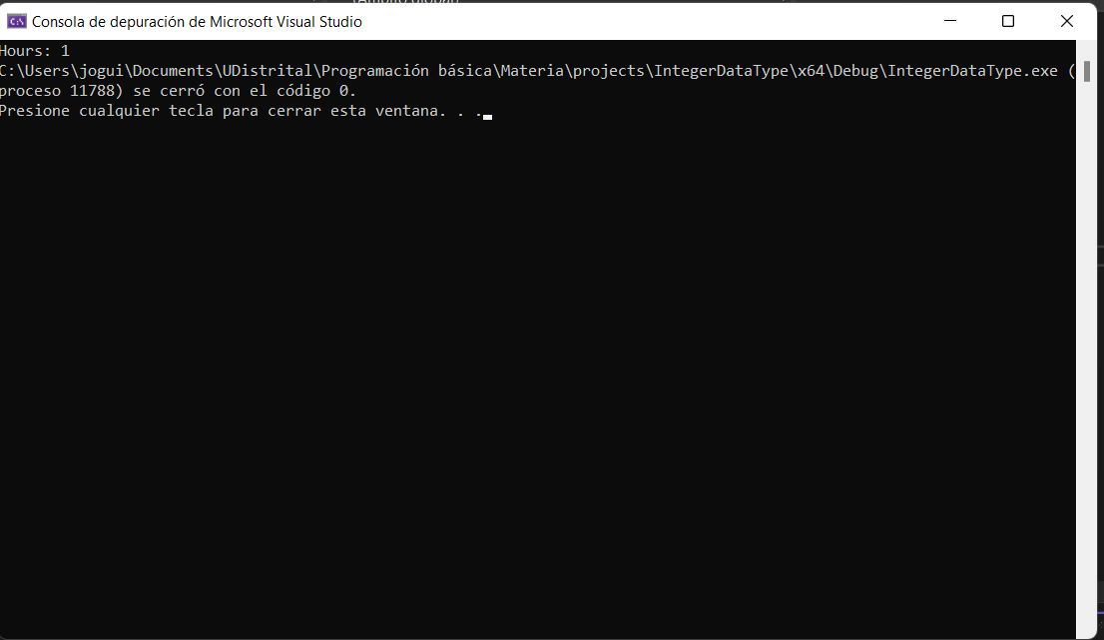
Integer Data Types

Slide 25
Integer Data Types
int main(int argc, char** argv)
{
int totalMinutes = 113;
// calculate and print hours
int hours = totalMinutes / MINUTES_PER_HOUR;
printf("Hours: %d", hours);
// calculate and print minutes
int minutes = totalMinutes % MINUTES_PER_HOUR;
printf("Minutes: %d", minutes);
return 0;
}

Slide 26
printf("Hours: %d\n", hours);
// calculate and print minutes
int minutes = totalMinutes % MINUTES_PER_HOUR;
printf("Minutes: %d\n", minutes);

Slide 29
Floating-Point Data Types
Float
Double
Long double

Slide 30
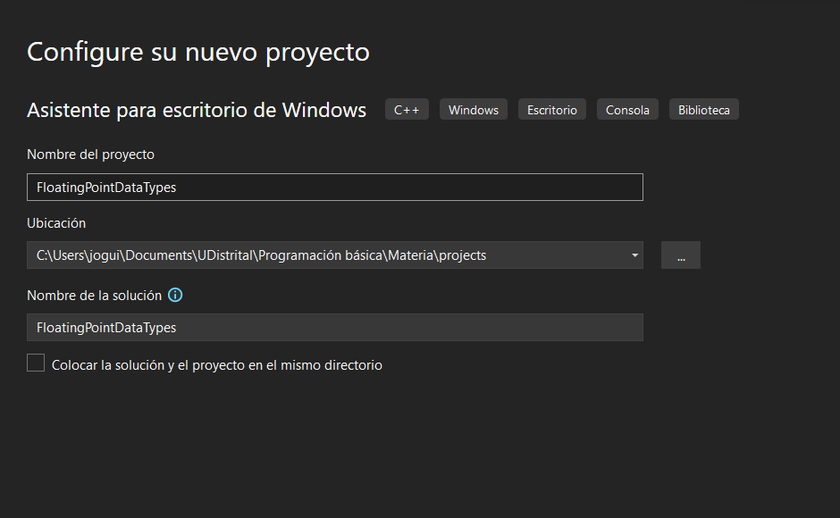

Slide 31
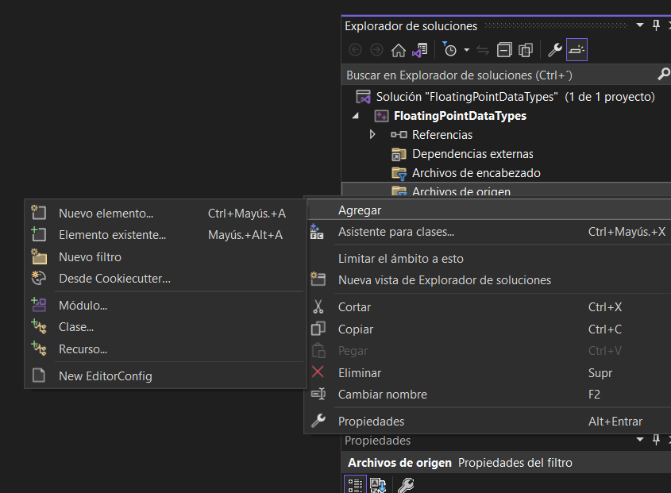

Slide 32
/*
* File: main.c
* Author: <your name here>
*/
#include <stdio.h>
#include <stdlib.h>
/*
* Demonstrate floating-point data types
*/
int main(int argc, char** argv)
{
return EXIT_SUCCESS;
}

Slide 33
/*
* File: main.c
* Author: <your name here>
*/
#include <stdio.h>
#include <stdlib.h>
/*
* Demonstrate floating-point data types
*/
int main(int argc, char** argv)
{
// collected data
int hoursDriven = 5;
int milesDriven = 262;
// calculate and print miles per hour
float mph = milesDriven / hoursDriven;
printf("MPH: %d\n", mph);
return EXIT_SUCCESS;
}

Slide 34
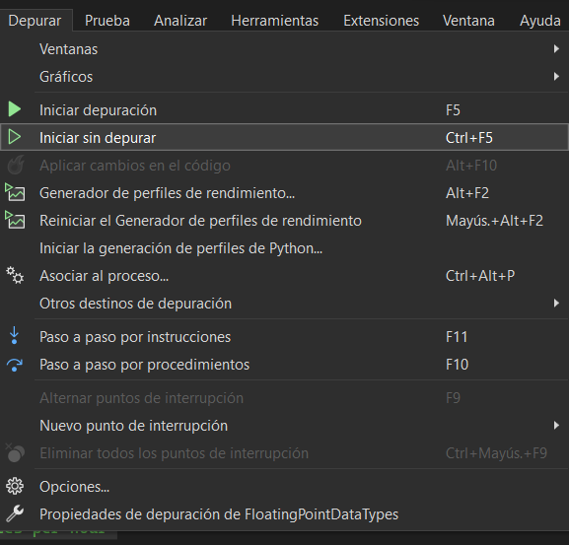

Slide 35
printf("MPH: %d\n", mph); // solamente se utiliza para int
printf("MPH: %f\n", mph); // imprimir float
Se pierde la parte decimal porque las dos variables hoursDriven y milesDriven son integer

Slide 36
float mph = (float)milesDriven / hoursDriven;
Ahora sí la salida es float, pero esta tiene un número innecesario de decimales, los cuales se pueden reducir.
printf("MPH: %.1f\n", mph);

Slide 37
Por formato, se quiere tener 8 espacios de separación entre el texto visualizado y el resultado:
printf("MPH: %8.1f\n", mph);

Slide 38
Cuidado con: float mph = (float)(milesDriven / hoursDriven);

Slide 39
Ejercicios Propuestos (No Calificable)
Crear un proyecto en visual studio. Declare una variable llamada edad tipo int, donde ponga el promedio de la edad de los dos estudiantes. Visualice en pantalla esa edad. Ahora crear una variable y visualice la edad en promedio de sus padres, utilizando una variable tipo int. Presentela por pantalla. Calcule la diferencia de edad entre las dos variables, y presente el resultado en pantalla.
Crear un proyecto en visual studio. Crear una variable tipo Int donde cargará un número aleatorio entre 0 y 100000 y visualice el valor. Defina una constante llamada MAX_SCORE con un valor de 100000.
Declare una variable float que almacene el resultado obtenido entre la división del número aleatorio y MAX_SCORE, y multiplique por 100 para obtener el porcentaje, visualice el valor e imprímalo en pantalla, en porcentaje, utilizando 2 décimas de precisión. Repita el proceso pero con 0 décimas de precisión.

